Slide 1
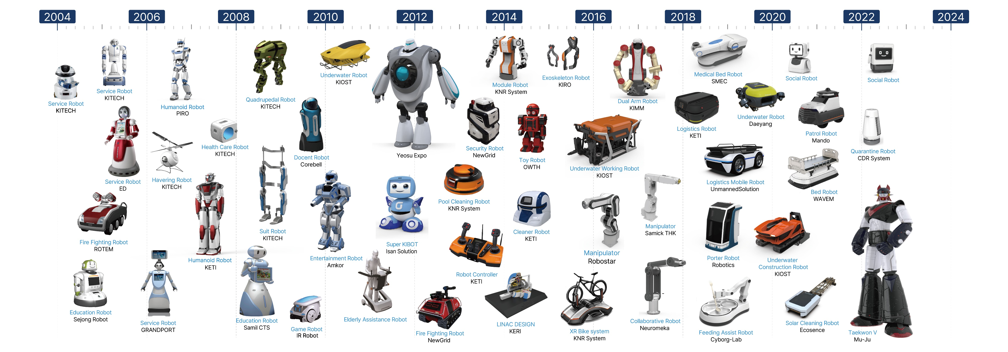
로봇AI 디자인 연구소
1. 연구실소개
로봇공학(Robotics) 개념을 융합하여 인간과의 정서적 교감을 이끌어내는 아름답고 혁신적인 로봇디자인을 개발. 단순한 외형 디자인을 넘어서 기능적 형태학(Functional Morphology)과 인간-로봇 상호작용(Human-Robot Interaction, HRI) 디자인을 통합적으로 연구하여, 인간과 자연스럽게 공존할 수 있는 로봇 디자인을 개발.(책임교수: 홍성수 )
현재 석사 과정 3명. 학부 과정 3명 총 6명의 학생들이 연구 활동에 참여하고 있습니다.
2. 연구분야
- 로봇 디자인, 제품 디자인, UI/UX 디자인 개발
- Human-Robot Interaction 디자인 연구
3. 모집대상 및 지원자격(우대사항)
- 2026학년도 전기 일반대학원 입학가
- 4학년 1학기 기준 학점 3.0이상 인자
4. 혜택
- 졸업까지 등록금 전액 지원
- 프로젝트 참여에 따라 연구비 지원
- 학술대회 및 해외 컨퍼런스 참가비 지원
5. 비고
-위치 : TIP 306호
- 홈페이지 : www.robotdesign.org
참여시기 조율 가능
- 모집인원 : 2명
< 연구실 개발 실적>
지원방법
- 책임교수 : 홍성수 / hss@tukorea.ac.kr / 010-4425-9713 문의
- 신청기한: 2025년 12월 31일까지 (조기 모집 시 모집 종료 예정)

